Slide 1

סיווג ציוצים (Tweets) באמצעות מודלי שפה גדולים (LLM) בגישת Zero-Shot למידע כוזב
תוצאות סופיות
מגישים: יהונתן שדה ושובל ברמלי
מנחה: ד"ר אבי יוסיפוף
המרכז האקדמי למשפט ולעסקים | סדנה לפרוייקטים- פרויקט גמר
מאי 2026 | תשפ"ו

Slide 2

תוכן עניינים
רקע למחקר
מטרת המחקר ורציונל
השערת המחקר
שיטה
תוצאות
תוכנית עבודה
מאי 2026 | תשפ"ו
Notes:
רקע למחקר - נדבר על מודלי הLLM כתחליף למודלים מאומנים מבוססי transformerים. נדבר על הבעיה הספציפית שבה מתמקד המחקר שלנו.

Slide 3
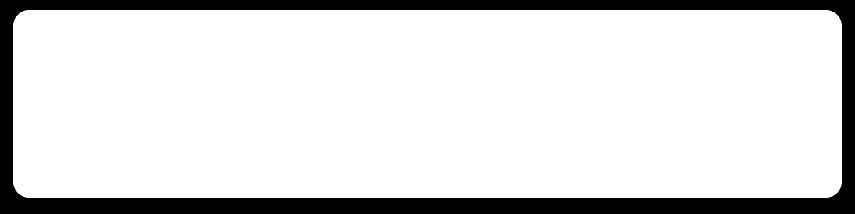
רקע
מושגי יסוד
Fine Tuning
כוונון עדין של מודל קיים על דאטה ספציפי ומתויג לשיפור הדיוק במשימה מוגדרת.
Zero Shot
יכולת המודל לבצע משימה מבלי שנחשף לדוגמאות ממנה במהלך האימון, בהתבסס על הבנה כללית בלבד.
2017
Transformer
הבסיס המודרני ל-‎NLP
2020
GPT-3 / LLMs
מודל יחיד למשימות רבות
היום
Zero-Shot
שימוש מיידי ללא אימון
Fine-Tuning: הגישה המסורתית
מודלים כמו BERT, RoBERTa, MiniLM דורשים אימון ייעודי לכל משימה ספציפית כדי להגיע לביצועים אופטימליים.

Slide 4
מה עדיף?
Zero Shot
באמצעות מודל LLM
speed
Fine Tuning
מודל NLP מבוסס Transformers
psychology
או
קריטריונים:
דיוק
מהירות ביצועים

Slide 5


רקע: בעיית הציוצים הכוזבים
שאלת המפתח:
Twitter/X - פלטפורמה שמאפשרת הפצת מידע מהירה בזמן אמת.
לצד מידע אמין, מופצים גם שמועות ומידע כוזב
ציוצים קצרים ותלויי־הקשר מקשים על סיווג אוטומטי.
במצבי חירום, מידע כוזב משפיע על קבלת החלטות.
האם Zero-Shot מספיק טוב למשימה רגישה כזו?
או שעדיין נדרש Fine-Tuning ייעודי?
נדרש מודל מדויק לזיהוי שמועות בזמן אמת.

Slide 6
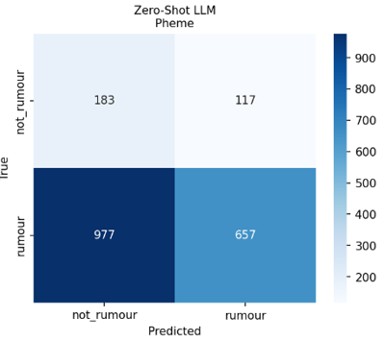
מטרת המחקר
מטרה מרכזית:
לבחון האם מודלי LLM בגישת Zero-Shot יכולים להתחרות ברמת דיוק של מודלי Transformer שעברו Fine-Tuning במשימת סיווג מידע כוזב בציוצים.
הרציונל המחקרי
ציוצים הם קצרים, מהירים ותלויי־הקשר, ולכן קשה לזהות בהם מידע כוזב באופן אוטומטי.
Zero-Shot: מאפשר סיווג מהיר ללא אימון, אך ייתכן שאינו מדויק מספיק.
Fine-Tuning: דורש דאטה מתויג ומשאבים, אך עשוי לספק ביצועים גבוהים יותר.

Slide 7
השערות המחקר
הנחות יסוד:
המחקר בוחן את היכולת לזהות מידע כוזב ושמועות בזמן אמת.
ההשוואה מתמקדת בדיוק מרבי ולא במהירות מירבית.
השערה ראשית:
מודלי Transformer שעברו Fine-Tuning ייעודי ישיגו ביצועים גבוהים יותר ממודלי LLM בגישת Zero-Shot במשימת סיווג ציוצים.
השערות משנה:
•במאגרים תלויי-הקשר ספציפי, צפוי יתרון מובהק למודל שעבר Fine-Tuning.
•מודלי LLM מתקדמים ישפרו את ביצועי ה־Zero-Shot, אך לא יסגרו את הפער מול מודלים מאומנים.
•שימוש במדדי F1-Macro ובחינת המחלקה הקריטית הכרחיים מעבר ל-‎Accuracy בלבד.

Slide 8
שיטה
המחקר הוא מחקר אמפירי־השוואתי בתחום עיבוד השפה הטבעית, הבוחן שתי גישות לסיווג ציוצים:
Zero-Shot:
שימוש במודל שפה גדול ללא אימון על נתוני המשימה, אלא באמצעות פרומפט בלבד.
Fine-Tuning:
אימון ייעודי של מודל Transformer על נתונים מתויגים.
במחקר המלא הושוו תשעה מודלים על פני 12 מאגרי נתונים:
RoBERTa, ⁦BERTweet, MiniLM ו-‎ModernBERT⁩ (Fine-Tuned) מול ⁦Llama 3.1, Gemini 2.5 Flash, GPT-OSS 120B, Llama 3.3 70B ו-‎Qwen3.6 27B⁩ Zero-Shot
מטרת ההשוואה היא לבדוק האם מודלי LLM כלליים - קטנים כגדולים - יכולים להתחרות במודלי Transformer שאומנו במיוחד על הדאטה, ואיך הפער משתנה בין דומיינים שונים (כולל תשעה תת-אירועי PHEME).

Slide 9
שיטה | מאגרי הנתונים
המחקר מתבסס על שלושה מאגרי ציוצים, שכל אחד מהם מייצג דומיין שונה של מידע כוזב או שיח לא ודאי:
כל המאגרים מבוססים על ציוצים מ־Twitter/X. לשלושת המאגרים הראשיים נוסף תיוג שלישי (⁦unrelated⁩), ו-⁦PHEME⁩ פוצל גם ל-9 תת-מאגרי אירועים ייעודיים (דו-מחלקתי).
משימת סיווג | דומיין | מאגר
מידע אמין מול מידע כוזב | אירוע טרור | Manchester
מידע אמין מול מידע כוזב | משבר בריאותי | Monkeypox
שמועה מול לא־שמועה | זיהוי שמועות | PHEME

Slide 10
שיטה | Preprocessing
העיבוד המקדים כלל את הפעולות הבאות:
הסרת כפילויות או ציוצים דומים מדי. | הסרת קישורים חיצוניים (URL), תיוגי משתמשים (@), תגיות hashtags, והסרת סמלוני emojis.
נרמול עמודת הטקסט לעמודה אחידה בשם cleaned | מסנן "רעשים": ציוצים בעלי 4 מילים ומטה.
יצירת קובצי Train, Validation ו־Test לכל אחד מהמאגרים (70,15,15). | המרת טקסט לאותיות קטנות.

Slide 11

שיטה |Fine-Tuning
pie_chart
model_training
חלוקת הנתונים
אימון (70%), ולידציה (15%) ובדיקה (15%) לשמירה על מהימנות ההערכה.
מודל הבסיס
שימוש בארבעה קידודי טרנספורמר: ⁦RoBERTa, BERTweet, MiniLM ו-‎ModernBERT⁩, לצורך התאמה ייעודית למשימות הסיווג.
verified
settings_suggest
בקרת אימות (Validation)
שימוש בשיטת Stratified 5-Fold Cross Validation .
Fine-Tuning ייעודי
ביצוע תהליך כוונון עדין בנפרד עבור כל אחד מ-‎12 מאגרי הנתונים (3 ראשיים + 9 תת-אירועי PHEME).
תוצר סופי: 48 מודלים ייעודיים (4 קידודים × 12 מאגרי נתונים), מותאמים אישית לכל Data Set במחקר.

Slide 12
שיטה |Fine-Tuning
רציונל | ערך | משתנה
סטנדרטי לכוונון עדין של טרנספורמרים בגודל בינוני | 2e-05 | Learning Rate
איזון בין יציבות האימון לזמן ריצה | 16 | Batch Size
עם ⁦Early Stopping (patience=2) ו-‎Stratified 5-Fold CV⁩ | 4 (מקסימום) | Epochs (max)
ההיפרפרמטרים זהים לכל ארבעת הקידודים, לצורך השוואה הוגנת.

Slide 13
שיטה | Zero-Shot
terminal
psychology
מנגנון עיבוד פלט
חילוץ התווית הסופית מתשובת המודל והמרתה לפורמט אחיד לצורך חישוב מדדי ההערכה.
המודל הנבחר
שימוש בחמישה מודלי ⁦LLM⁩ בגישת ⁦Zero-Shot⁩: ⁦Llama 3.1 8B⁩ מקומי (⁦Ollama⁩), ולצידו ארבעה מודלי ענן — ⁦Gemini 2.5 Flash, GPT-OSS 120B, Llama 3.3 70B ו-‎Qwen3.6 27B⁩.
description
הנחיה טקסטואלית
עבור כל ציוץ, המודל קיבל הנחיה זהה שכללה את תיאור המשימה, ההקשר של המאגר (Manchester, Monkeypox או PHEME), הגדרת הקטגוריות והנחיה לביצוע הסקה.
הגישה מאפשרת סיווג מהיר וגמיש ללא צורך באיסוף מאגר מתויג גדול או אימון ממושך.

Slide 14
שיטה | השוואה
מדדי ההשוואה המרכזיים בפרויקט:
Recall
שיעור הדוגמאות החיוביות שהמודל הצליח לזהות.
Precision
שיעור הדוגמאות שסווגו כחיוביות ואכן היו חיוביות.
Accuracy
שיעור הסיווגים הנכונים מתוך כלל הדוגמאות.
ROC-AUC
יכולת הבחנה בין מחלקות, רלוונטי כשיש ציוני הסתברות.
F1-Macro
ממוצע F1 לא משוקלל בין המחלקות.
מדדים אלו משמשים להערכה והשוואה מהימנה בין המודלים השונים במחקר.
Notes:
במחקר זה ניתן משקל מיוחד למדד F1-Macro,
משום שהוא בוחן את ביצועי המודל על כל מחלקה באופן מאוזן ואינו מאפשר למחלקת הרוב להסתיר ביצועים חלשים במחלקת המיעוט.
הדבר חשוב במיוחד במשימות של מידע כוזב ושמועות,
שבהן דווקא המחלקה הקריטית עשויה להיות קטנה יותר אך בעלת חשיבות מחקרית ויישומית גבוהה.

Slide 15
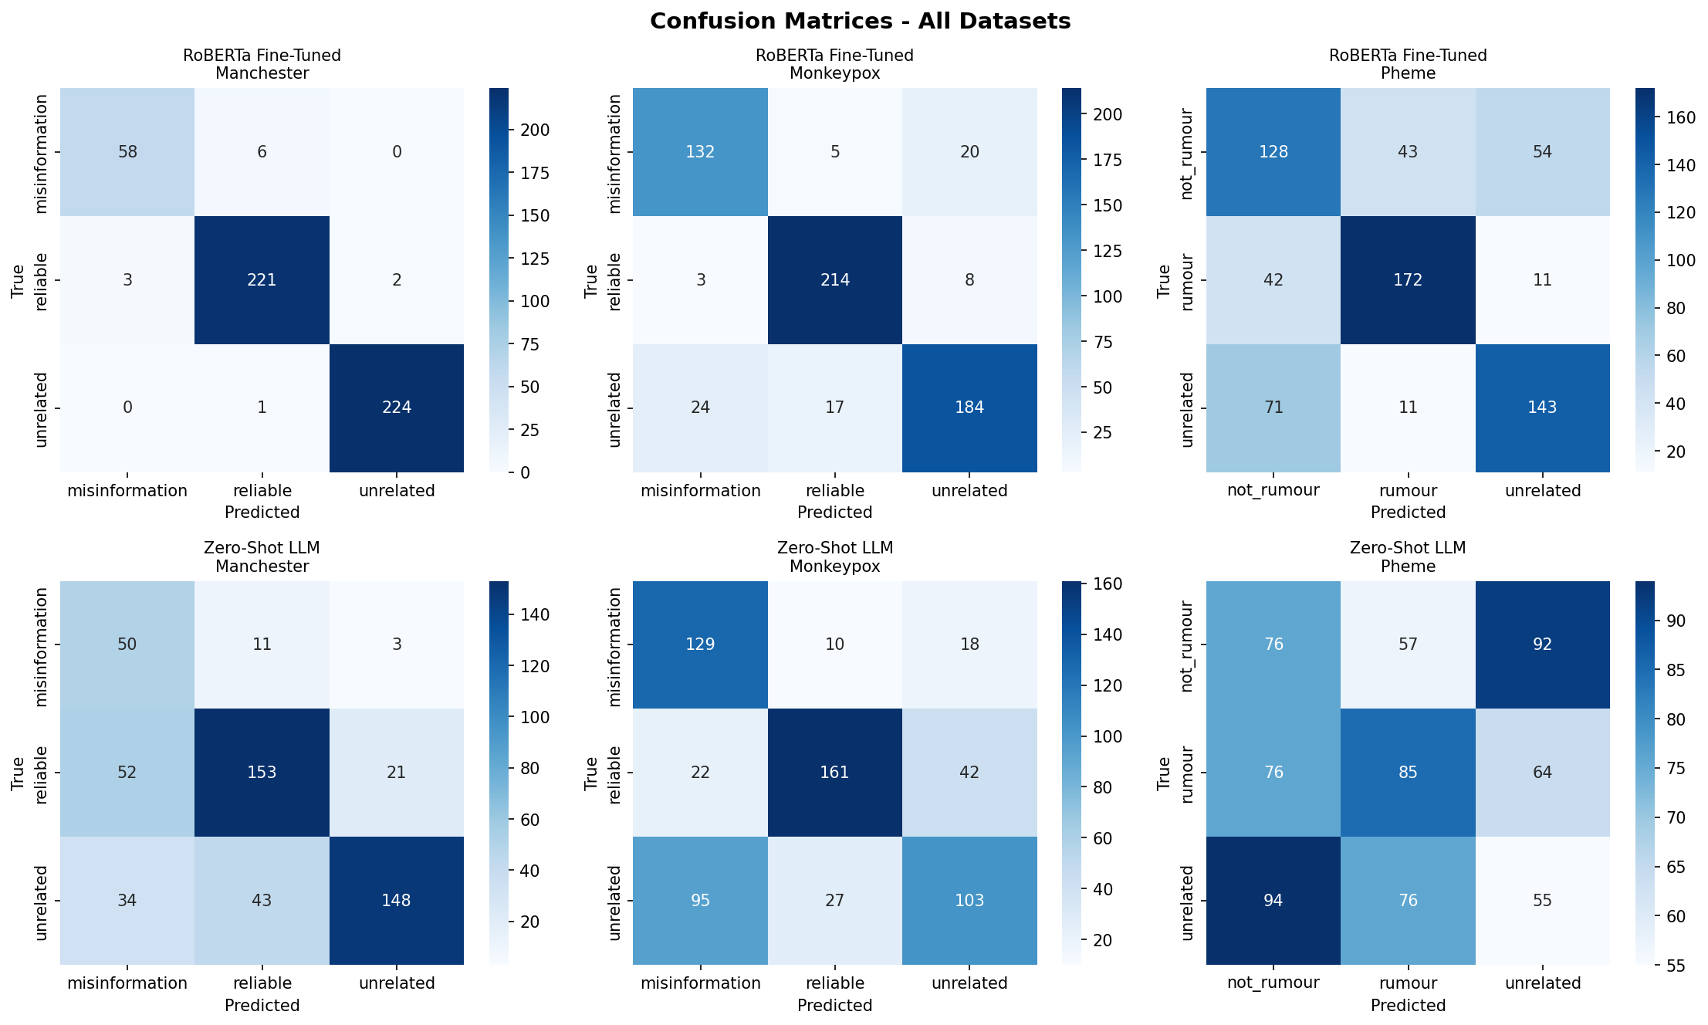
תוצאות | מטריצות בלבול
מטריצות בלבול לכל 6 המודלים על שלושת המאגרים הראשיים: ⁦RoBERTa⁩ מוביל בעקביות; הפער הגדול ביותר נצפה במאגר ⁦PHEME⁩.
Notes:
במחקר זה ניתן משקל מיוחד למדד F1-Macro,
משום שהוא בוחן את ביצועי המודל על כל מחלקה באופן מאוזן ואינו מאפשר למחלקת הרוב להסתיר ביצועים חלשים במחלקת המיעוט.
הדבר חשוב במיוחד במשימות של מידע כוזב ושמועות,
שבהן דווקא המחלקה הקריטית עשויה להיות קטנה יותר אך בעלת חשיבות מחקרית ויישומית גבוהה.

Slide 16
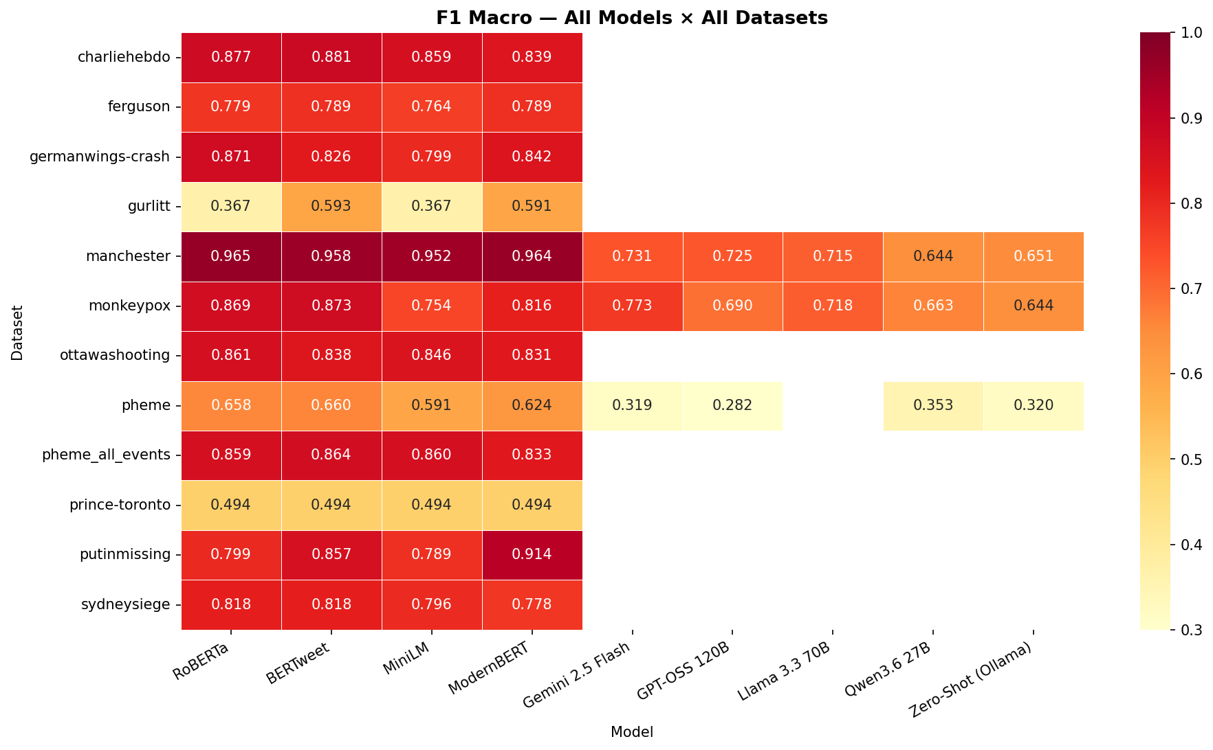
תוצאות | מדדים כלליים
מפת חום ⁦F1-Macro⁩ עבור כל תשעת המודלים על פני 12 מאגרי הנתונים (3 ראשיים + 9 תת-אירועי ⁦PHEME⁩):

Slide 17
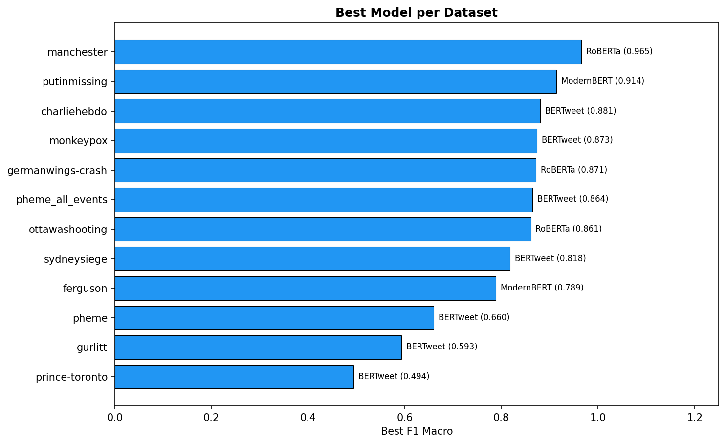
תוצאות | המודל המנצח בכל מאגר
⁦RoBERTa⁩ מנצח ברוב המאגרים, אך ⁦BERTweet⁩ (המאומן מראש על ציוצים) משיג את התוצאה הטובה ביותר במספר מאגרי אירועים - עדות ליתרון של ⁦Pretraining⁩ ייעודי לדומיין.
Notes:
במחקר זה ניתן משקל מיוחד למדד F1-Macro,
משום שהוא בוחן את ביצועי המודל על כל מחלקה באופן מאוזן ואינו מאפשר למחלקת הרוב להסתיר ביצועים חלשים במחלקת המיעוט.
הדבר חשוב במיוחד במשימות של מידע כוזב ושמועות,
שבהן דווקא המחלקה הקריטית עשויה להיות קטנה יותר אך בעלת חשיבות מחקרית ויישומית גבוהה.

Slide 18
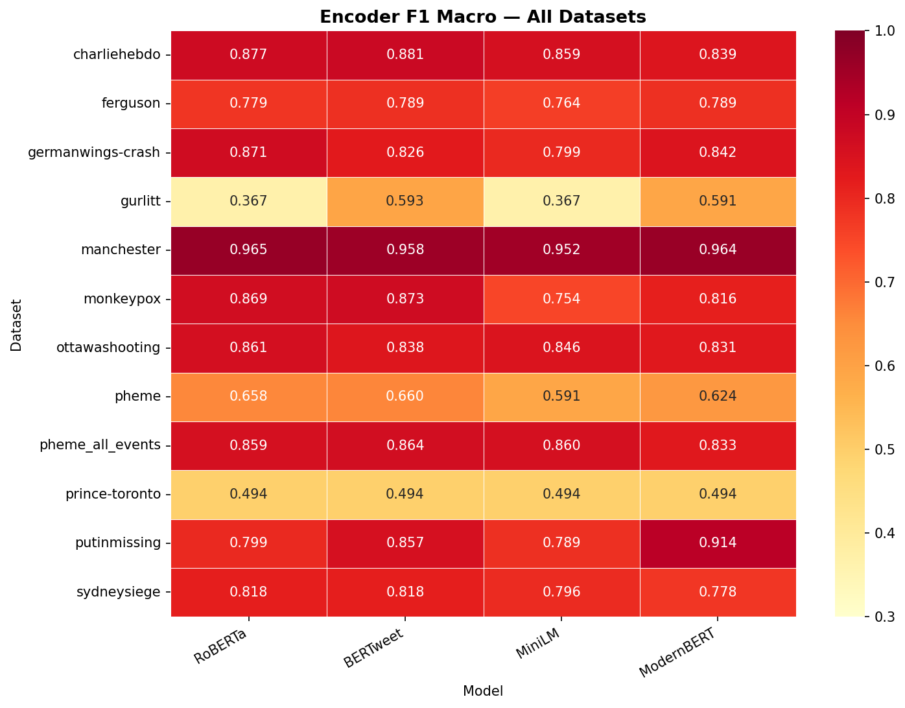
תוצאות | תת-אירועי PHEME (Multi-Encoder)
ארבעת הקידודים הושוו על 9 תת-אירועי ⁦PHEME⁩ (2-מחלקתי); ⁦Zero-Shot⁩ לא הורץ על מאגרים אלו בשלב זה. שימו לב: ⁦gurlitt ו-‎prince-toronto⁩ קטנים וחריגים (30-46 שורות בדיקה) - התוצאות שם רועשות.

Slide 19

סיכום תוצאות
יתרון עקבי, אך הפער מצטמצם
מודלי ה-‎Fine-Tuned עלו על כל מודלי ה-‎Zero-Shot בכל 12 מאגרי הנתונים, אך המודלים הגדולים (Gemini, GPT-OSS, Llama 3.3) הגיעו ל-‎0.71-0.77 F1-Macro במנצ'סטר ומאנקיפוקס - פער שהצטמצם משמעותית מול הדגם הראשוני.
trending_up
BERTweet: יתרון ל-‎Pretraining ייעודי לדומיין
קידוד שאומן מראש על ציוצים (BERTweet) השיג את התוצאה הטובה ביותר במרבית תת-אירועי PHEME, ולעיתים אף עלה על RoBERTa הכללי.
precision_manufacturing
PHEME: נקודת השבירה של Zero-Shot
זיהוי שמועות דורש הקשר זמן-אמת שאין למודל ⁦LLM⁩ כללי: אפילו ⁦Gemini 2.5 Flash⁩ קורס לכ-⁦0.32 F1-Macro⁩, זהה למודל המקומי הקטן ביותר.
report_problem
המחקר מאשש: ⁦Fine-Tuning⁩ עדיין הכרחי במשימות רגישות ותלויות-הקשר, אך גודל וטיב הפרה-אימון של מודלי ⁦LLM⁩ ממשיכים לצמצם את הפער.
Notes:
במחקר זה ניתן משקל מיוחד למדד F1-Macro,
משום שהוא בוחן את ביצועי המודל על כל מחלקה באופן מאוזן ואינו מאפשר למחלקת הרוב להסתיר ביצועים חלשים במחלקת המיעוט.
הדבר חשוב במיוחד במשימות של מידע כוזב ושמועות,
שבהן דווקא המחלקה הקריטית עשויה להיות קטנה יותר אך בעלת חשיבות מחקרית ויישומית גבוהה.

Slide 20
מה השתנה מאז הדגם הראשוני
compare_arrows
2. השוואה רוחבית ✔
PHEME פוצל ל-‎9 תת-אירועים ספציפיים + מאגר מאוחד, לניתוח השוואתי בין דומיינים.
analytics
1. הרחבת ההשוואה ✔
נוספו ⁦BERTweet, MiniLM ו-‎ModernBERT⁩ (קידודים), ⁦Gemini 2.5 Flash, GPT-OSS 120B,⁩ ⁦Llama 3.3 70B ו-‎Qwen3.6 27B⁩ (⁦Zero-Shot⁩) - סה"כ 9 מודלים.
description
4. תיעוד הפרויקט ✔
הקוד נוקה, ה-‎README עודכן, וכלל התוצאות (62 שילובי מודל-מאגר) עלו ל-‎GitHub.
bug_report
3. ניתוח שגיאות - בתהליך
בחינה פרטנית של דוגמאות בהן המודלים טעו - היעד הבא בהרחבת המחקר.
הרחבת המחקר מעבר לדגם הראשוני הושלמה ברובה; ניתוח השגיאות הפרטני הוא היעד הבא.
Notes:
במחקר זה ניתן משקל מיוחד למדד F1-Macro,
משום שהוא בוחן את ביצועי המודל על כל מחלקה באופן מאוזן ואינו מאפשר למחלקת הרוב להסתיר ביצועים חלשים במחלקת המיעוט.
הדבר חשוב במיוחד במשימות של מידע כוזב ושמועות,
שבהן דווקא המחלקה הקריטית עשויה להיות קטנה יותר אך בעלת חשיבות מחקרית ויישומית גבוהה.

Slide 21

תודה רבה!
שאלות?
יהונתן שדה | שובל ברמלי
מנחה: ד"ר אבי יוסיפוף

